Slide 1


Slide 2

Kraken.js — это MVC фреймворк, выпущенный компанией PayPal относительно недавно, распространяемый как модуль npm, с основным акцентом на безопасности и поддержке интернационализации в приложении.

Slide 3
Состав
Помимо ядра в состав фреймворка входят еще четыре модуля:
Lusca — отвечает за безопасность в приложении.
Kappa — реализует локальный proxy-сервер для npm-пакетов
Adaro — надстройка над шаблонизатором dust.js добавляющая различные вспомогательные средства.
Makara — добавляет поддержку интернационализации в шаблонах.
Эти модули являются независимыми друг от друга (за исключением makara, который опирается на функционал adaro) и могут быть подключены и использованы в любом node.js приложении.

Slide 4
Конфигурация
Kraken.js базируется на уже набравшем популярность среди web-развработчиков фреймворке express.js, конфигурация его приложения может быть произведена любыми известными вами способами прямо в файле index.js или же с помощью самописного модуля конфигурирующего приложение.

Slide 5
Структура приложения
/config - конфигурационные файлы
/controllers - контроллеры
/locales - .property-файлы локализации
/lib - общие библиотеки используемые по всему приложению
/models - модели данных
/public - web-ресурсы доступные публично
/public-templates - клиентские и браузерные шаблоны
/tasks - разбитые по файлам grunt-задачи автоматически регистрируемые с применением плагина grunt-config-dir
/tests - юнит и функциональные тесты
index.js - главный файл приложения

Slide 6
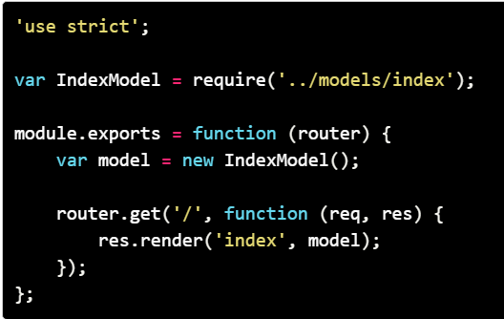
Роутинг
Весь роутинг выполняется вручную в файле контроллера, главной функции которого, предоставляется доступ к объекту router, и выглядит это следующим образом:

Slide 7
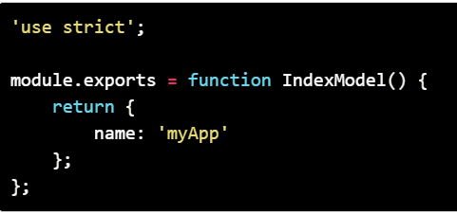
Модели
Модели, в krakenjs, отделены от логики контролера, что позволяет создавать более чистый и организованный код.
Также модели в kraken.js являются обычными JavaScript-объектами со своими свойствами. Так что, выбираем любую понравившуюся вам ORM, устанавливаем ее через npm.
При создании нового контролера, также будет создавать простая модель.

Slide 8
Шаблоны
Шаблоны загружаются из public/templates каталога, это позволяет использовать одни и те же шаблоны на стороне сервера и на стороне клиента.
Шаблонизатор поддерживает фильтры, блоки-секций, условные конструкции, в общем обеспечивает разработчика всем необходимым инструментарием.

Slide 9
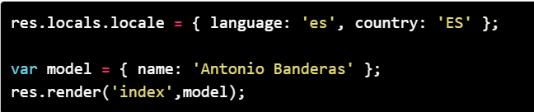
Интернационализация
Благодаря модулю Макара , krakenjs обладает возможностью загрузки наборов контента на «лету», исходя из контекста запроса.
Пример:

Slide 10
Установка

Slide 11
1. Установка генератора

Slide 12
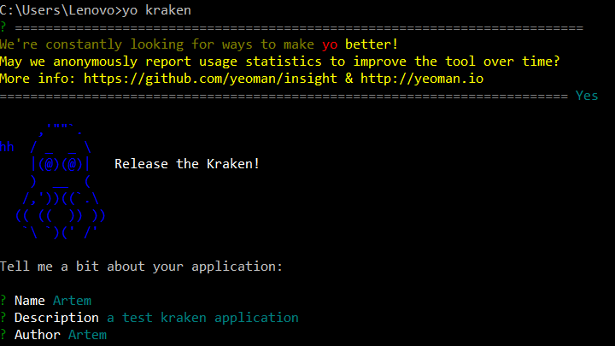
2. Создание проекта
Переходим в каталог с проектами и набираем команду $ yo kraken, в интерактивном режиме отвечаем на вопросы генератора.

Slide 13
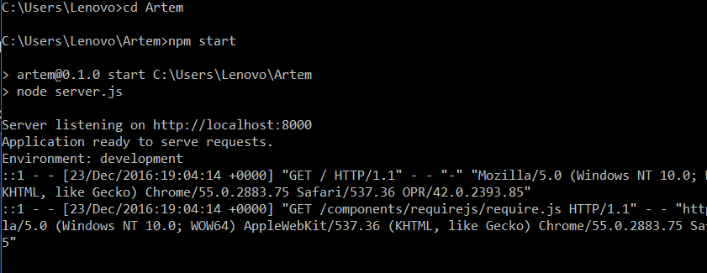
3. Запуск проекта
Набираем команду npm start и по адресу localhost:8000 можем полюбоваться работающим Kraken.js-приложением.

Slide 14
Презентацию подготовил Фомин Артём, 3 группа, 3 курс.

